Slide 1

Final Project

Slide 2
Hasbi Asyiddiki
Experience
System Analyst di PT. Astra Graphia Information Technologi (AGIT)
About
About mee

Slide 3
Judul
Install Python

Slide 4
Outline Scope list
1. Business Understanding
2. Data Understanding
3. Data Preparation
4. ML Modeling
5. Evaluasi
6. Deployment

Slide 5
Business Understanding
Fokus kritis untuk mencapai keberhasilan bisnis adalah Tingkat kepuasan pelanggan. Dengan memahami elemen-elemen krusial yang mempengaruhi interaksi pelanggan dengan platform perdagangan elektronik menjadi indikator dari Tingkat kepuasan pelanggan
Dengan mengetahui Tingkat kepuasan pelanggan akan memberikan rekomendasi yang praktis dan terukur kepada perusahaan. Sehingga dapar mengoptimalkan interaksi pelanggan, dan akhirnya meningkatkan daya saing perusahaan di pasar perdagangan elektronik yang dinamis.

Slide 6
Business Understanding
Fokus kritis untuk mencapai keberhasilan bisnis adalah Tingkat kepuasan pelanggan. Dengan memahami elemen-elemen krusial yang mempengaruhi interaksi pelanggan dengan platform perdagangan elektronik menjadi indikator dari Tingkat kepuasan pelanggan
Dengan mengetahui Tingkat kepuasan pelanggan akan memberikan rekomendasi yang praktis dan terukur kepada perusahaan. Sehingga dapar mengoptimalkan interaksi pelanggan, dan akhirnya meningkatkan daya saing perusahaan di pasar perdagangan elektronik yang dinamis.

Slide 7
Data Understanding
Variabel yang mempengarui tingkat kepuasan pelangan adalah : 1. Gender
2. Age 3. City 4. Membership
5. Total Spend
6. Item Purchased
7. Avarage Rating
8. Discond Applied
9. Days Since Last Purchase

Slide 8
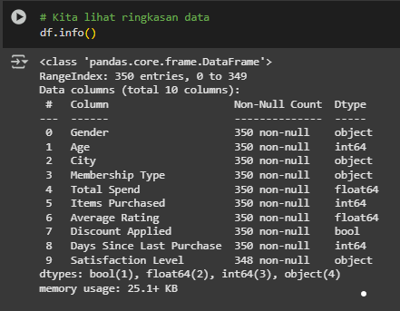
Data Preparation
Data sudah bersih dan tidak ada yang bolong

Slide 9
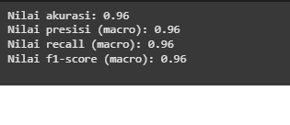
Mechine Learning Modeling
Mechine learning Modeling menggunakan Algoritma Logistic Regression, hasil yang di dapat adalah :

Slide 10
Deployment
Sebaiknya Deployment file.pkl menjadi suatu website bisa menggunakan Streamlit dan di jalankan via Github

Slide 11
Evaluasi
Jika hasil dari Algoritma kecil kita bisa melakukan hyperparameter tuning agar hasil dari Algoritma meningkat

Slide 12
Penutup
Install Python

